Slide 1
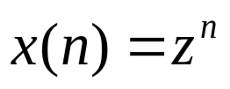

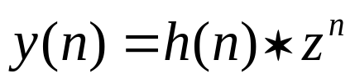
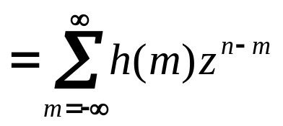


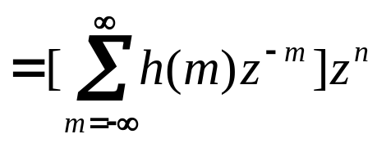

§5-5 离散时间系统的系统函数
一、离散时间系统函数的定义
设有离散时间线性时不变系统，其单位样值响应为h(n)，现有一激励信号x(n)=z^{n}作用于它，
零状态响应y(n)为：

Slide 2
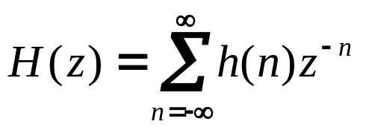

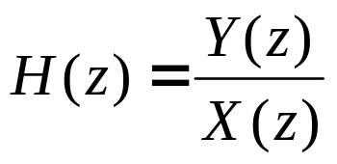
所以，信号x(n)=z^{n}是系统的特征函数，H(z)是系统的特征值或称系统函数。
系统函数H(z)是系统单位样值响应的z变换。
另一方面，由z变换的卷积定理
于是
即系统函数是系统零状态响应的z变换比上激励的z变换。

Slide 3
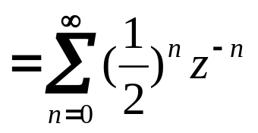
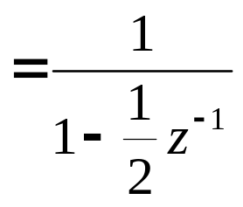
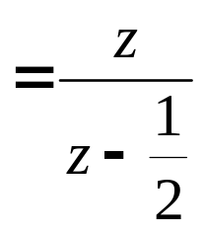
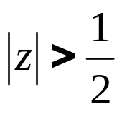
二、离散时间系统函数的获取
1、作系统单位样值响应的z变换。
例如：已知系统单位样值响应h(n)=(1/2)^{n}u(n)
则系统函数

Slide 4
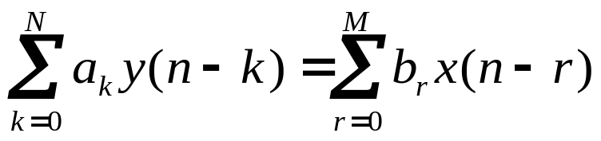
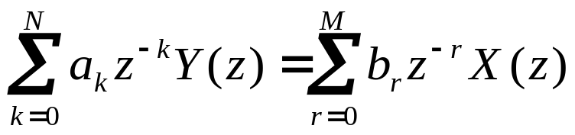
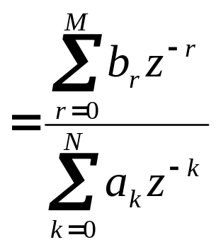
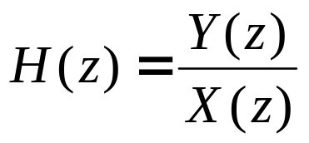
2、由系统方程的z变换
设系统方程
于是
即由一常系数线性差分方程表示的系统，其系统函数完全由方程的系数所确定，是一个z的有理分式。

Slide 5

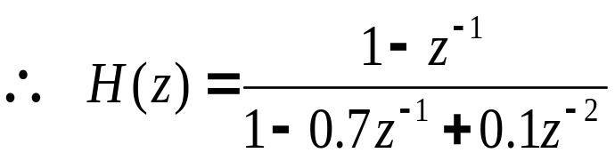
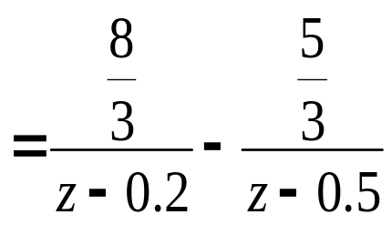
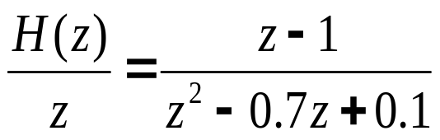
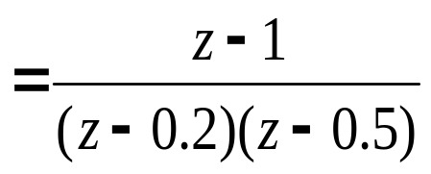
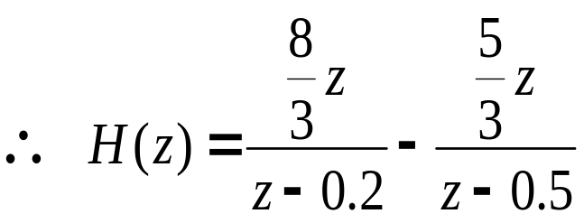
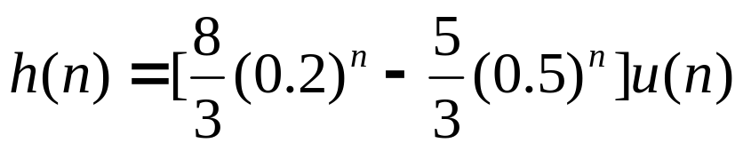
例如：设系统的差分方程：
系统函数与单位样值响应。
首先，对方程求z变换
对系统函数求z反变换

Slide 6
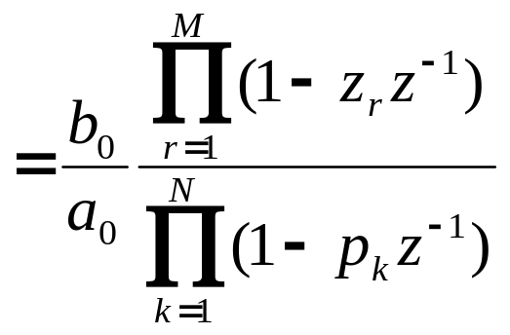
三、系统函数零极点分布与系统的时间特性
1、系统函数的零极点
由上例可见，系统的单位样值响应等于系统函数的z反变换。而单位样值响应的时间形式，完全由它分母多项式的根确定；与连续时间系统同样，分子多项式决定了时间信号的幅度与起始相位的大小。
当系统函数是有理分式的形式，可以表示为
上式中，z_{r}与p_{k}分别是系统函数的零点与极点。

Slide 7
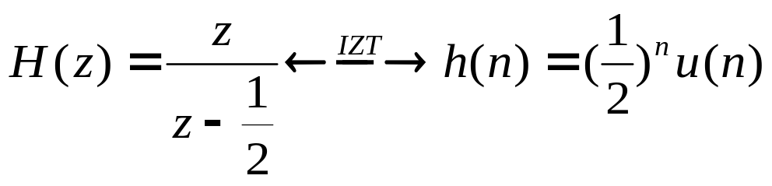



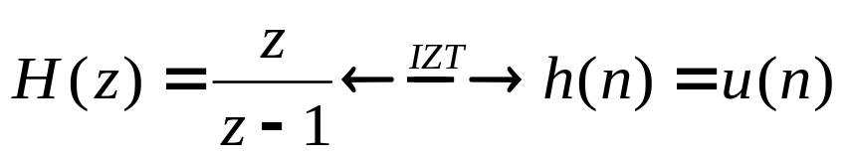

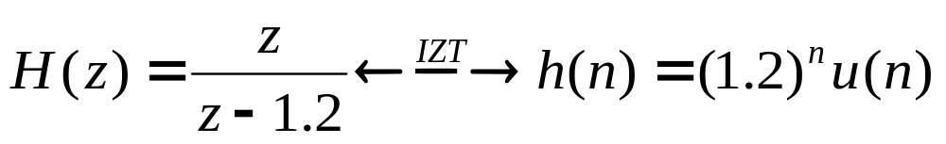




2、系统函数极点分布对应的时间特性
⑴ 极点位于正实轴上：|p_{k}|<1，对应的时间函数是单调衰减的；例如：
| p_{k}|=1，对应的时间函数是等幅的；例如：
|p_{k}|>1，对应的时间函数是单调增加的；例如：

Slide 8
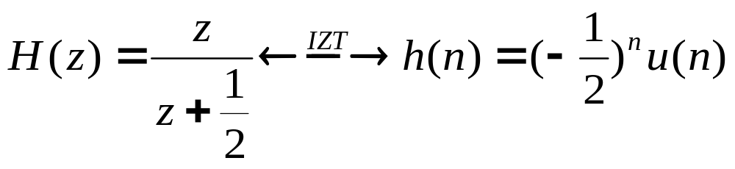
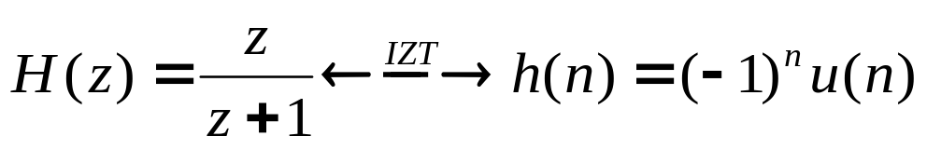
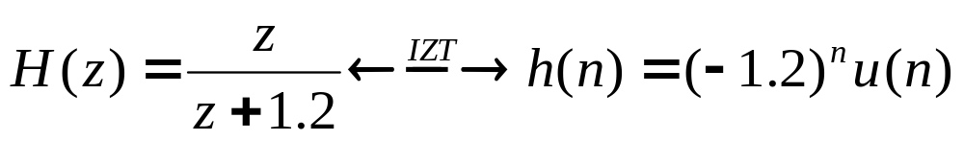
⑵ 极点位于负实轴上：|p_{k}|<1，对应的时间函数是震荡衰减的；例如：
|p_{k}|=1，对应的时间函数是等幅震荡的；例如：
|p_{k}|=1，对应的时间函数是增幅震荡的；例如：

Slide 9
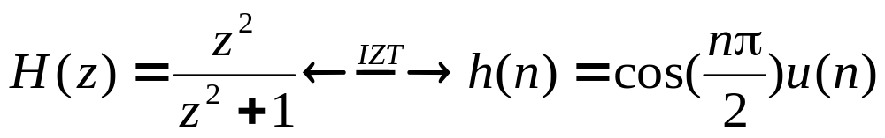

⑶ 极点位于单位圆上：p_{k} =e^{±jω}，对应的时间函数是等幅变化的；当ω=0，对应的时间函数相当于直流信号；例如：
当ω=±π，对应的时间函数等幅震荡，且频率是最高的；例如：
当ω=±π/2，对应的时间函数等幅震荡，但频率介于以上两者之间；例如：

Slide 10
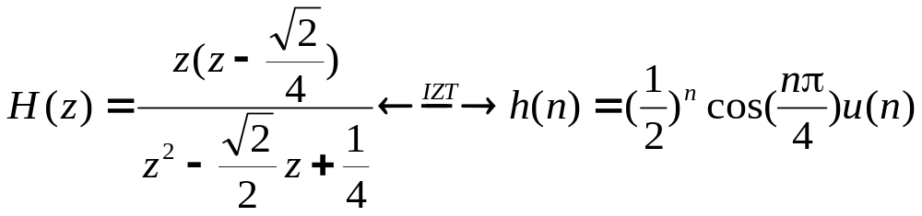


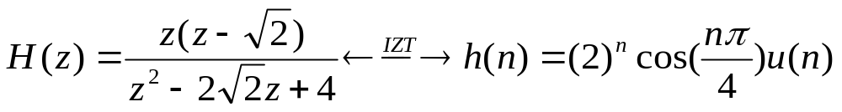
⑷ 极点位于z平面的其它地方：p_{k}=|p_{k}|e^{±jω}，对应的时间函数是变幅震荡的；当|p_{k}|<1，对应的时间函数减幅震荡；例如：
当|p_{k}|>1，对应的时间函数增幅震荡；例如：

Slide 11
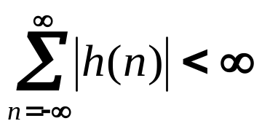
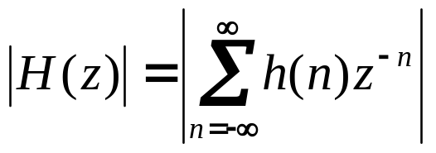
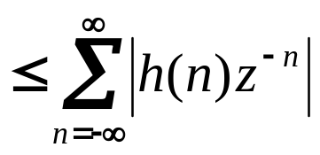

四、离散时间系统的因果性与稳定性
1、稳定系统的极点分布
根据系统“有限的输入产生有限的输出”的稳定性定义，在LTI系统的时域分析一章我们知道，稳定的线性时不变系统，其单位样值响应必定满足绝对可和，即
因为系统函数是单位样值响应的z变换，即
而系统函数存在的条件，即其收敛条件：

Slide 12

比较上两式可见，对于稳定系统为满足收敛条件，应该有|z|=1；或者说稳定系统的系统函数的收敛域，应该包含单位圆。即稳定系统的系统函数，其极点不应分布在单位圆上！
2、因果系统的极点分布
⑴ 因果系统的时域描述
我们知道，因果系统的单位样值响应h(n)是因果信号，即
⑵ 因果系统的z域描述
由z变换的收敛域知道，对于以上因果信号的z变换，即系统函数，其收敛域应满足|z|>R₁。

Slide 13
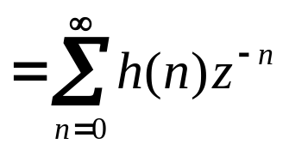


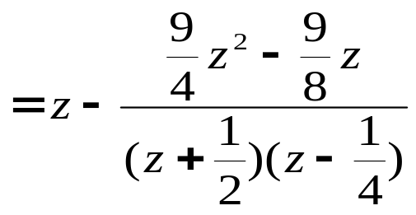
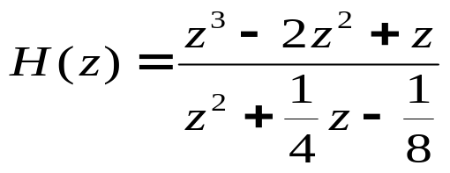
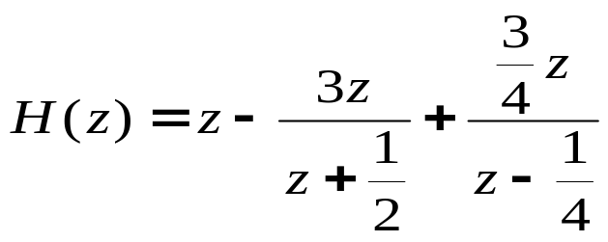
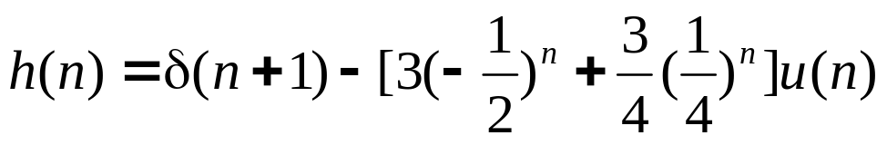
即因果系统的系统函数的极点，只应分布在某圆的内部。
⑶ 因果系统的系统函数是有理分式时，分子多项式的阶次不应高
于分母多项式的阶次。
例如：若系统函数为
此时，系统是非因果的。设单位样值响应是右边序列，此时收敛域为1/2<|z|<∞。

Slide 14
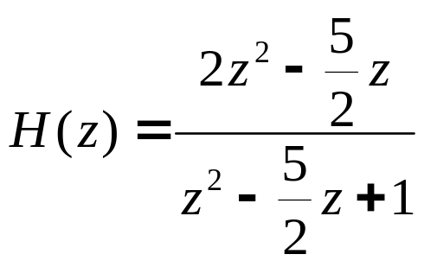
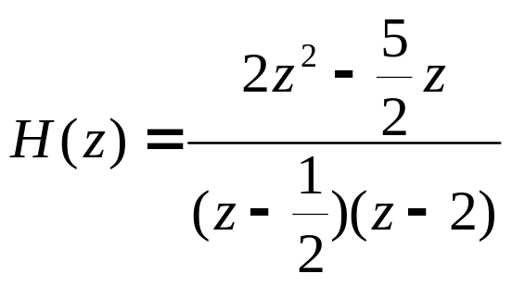
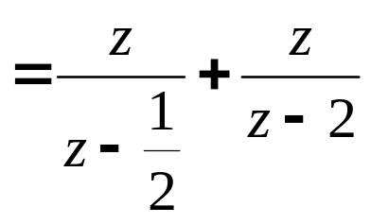
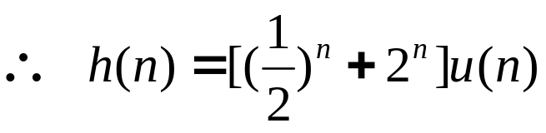
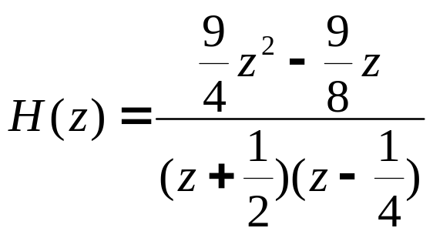
例如：若系统函数为
其收敛域为 |z|>2
则
系统是因果的，但不稳定，因为其收敛域没有包含单位圆。
考虑到稳定性，则因果稳定系统的系统函数的收敛域应该是半径R<1的圆的外域。即因果稳定系统的系统函数的极点，只应分布在单位圆的内部。
例如：若系统函数为

Slide 15
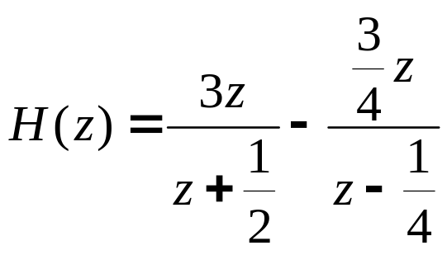
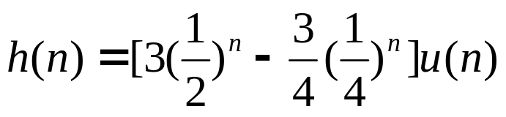
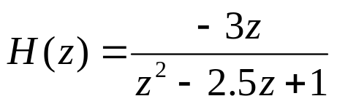
其收敛域为 |z|>1/2，则
练习1：已知系统函数H(z)，求系统是⑴因果的⑵非因果但是稳定的
⑶非因果且不稳定的时的h(n)。

Slide 16


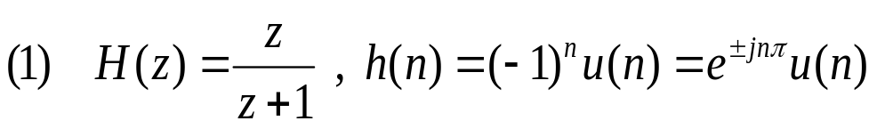
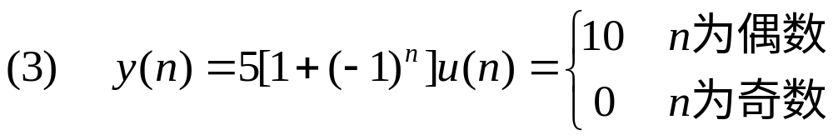
练习2：已知系统的差分方程：y(n)+3y(n-1)=x(n)，试求系统⑴因果
时的⑵非因果时的单位样值响应。
练习3：因果系统的差分方程：y(n)+y(n-1)=x(n)，试求⑴系统函数
与单位样值响应⑵说明系统的稳定性⑶当输入 x(n)=10u(n)时
的响应。
答案：练习2
练习3

